Slide 1

DISKUSI 1.F • STRATEGI CPD BERBASIS SEKOLAH
Guru Pembelajar
Sepanjang Hayat
Anggota Kelompok:
Dian Budi Elnursa (2530682)
Anthonio Akbar (2530710)
Ulfa Mardatillah (2530701)
Ahmad Nursyifa (2530712)
Farid Taufik Nugraha (2530705)
1.F Diskusi • Guru Pembelajar Sepanjang Hayat dalam Ekosistem Sekolah
Notes:
Pembuka: kasus ini menunjukkan guru baru yang merasa CPD hanya beban karena identik dengan sertifikat. Gagasan utama presentasi adalah mengembalikan CPD pada makna aslinya: belajar profesional yang dekat dengan masalah kelas dan dilakukan bersama ekosistem sekolah.

Slide 2

ANALISIS KASUS
Bukan guru “malas belajar”
Guru baru terjepit antara beban mengajar, CPD administratif, dan kebutuhan siswa yang beragam.
Masalah Dasar
CPD terasa sebagai tambahan beban karena dimaknai hanya sebagai pengumpulan sertifikat.
Masalah inti
Guru belum punya sistem belajar profesional yang langsung membantu masalah kelas: variasi kemampuan siswa dan hasil formatif yang rendah.
Arah strategi
CPD menjadi siklus kecil: membaca bukti kelas → refleksi → belajar konsep → mencoba strategi → mengevaluasi dampaknya.
Sudut pandang: beban guru dikurangi dengan CPD yang masuk ke rutinitas mengajar, bukan ditambahkan di luar kelas.
1.F Diskusi • Guru Pembelajar Sepanjang Hayat dalam Ekosistem Sekolah
Notes:
Pada kasus ini, kita tidak boleh menyederhanakan masalah menjadi kurang motivasi. Guru baru sedang mengalami beban kerja tinggi dan CPD yang dipahami sebagai administratif. Strategi harus realistis, ringan, dan langsung menolong masalah pembelajaran.

Slide 3
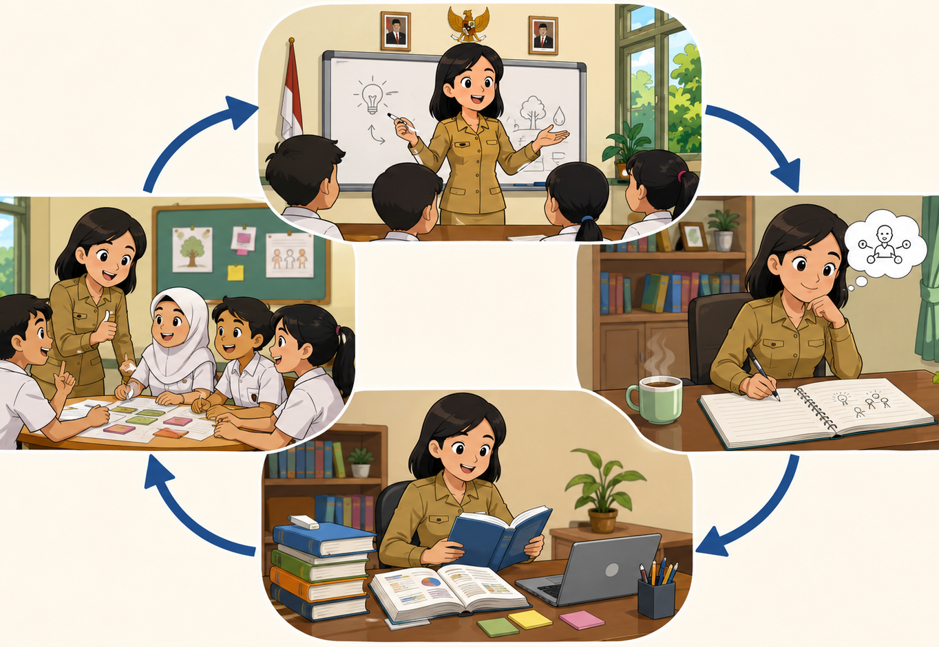
KERANGKA ANALISIS
Siklus Kolb: dari pengalaman menjadi perbaikan
Empat tahap membuat guru belajar dari kelas sendiri, bukan sekadar hadir dalam pelatihan.
1
Pengalaman Konkret
Apa yang benar-benar terjadi di kelas?
2
Refleksi
Apa maknanya? Bukti mana yang menguatkan?
3
Konsep
Teori/strategi apa yang perlu dipelajari?
4
Eksperimen
Perbaikan kecil apa yang dicoba pekan depan?
1.F Diskusi • Guru Pembelajar Sepanjang Hayat dalam Ekosistem Sekolah
Notes:
Kami menggunakan siklus Kolb karena kasus meminta analisis pengalaman, refleksi, konsep, dan eksperimen. Dengan Kolb, guru tidak belajar secara abstrak, tetapi selalu berangkat dari pengalaman konkret di kelas.

Slide 4
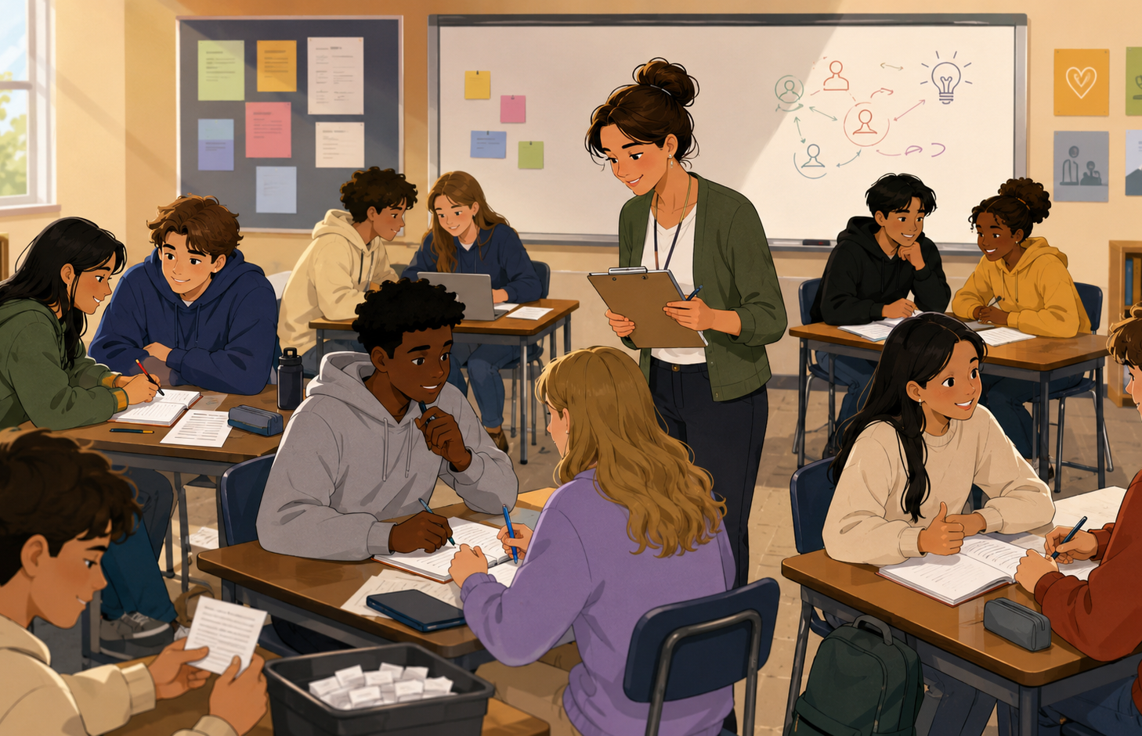
KOLB 1–2
Pengalaman konkret & pertanyaan refleksi
Tahap awal bukan mencari siapa yang salah, tetapi membaca pola masalah dengan bukti-bukti yang ada.
Pengalaman Konkret
• Beban mengajar padat
• CPD dipersepsi sebagai administrasi sertifikat
• Kemampuan siswa beragam
• Hasil asesmen formatif belum memuaskan
Pertanyaan Refleksi
• Kompetensi mana yang paling banyak gagal?
• Kelompok siswa mana yang belum terbantu?
• Apakah instruksi, materi, atau waktu belajar terlalu seragam?
• Bukti apa yang perlu dikumpulkan sebelum menyimpulkan?
Output tahap ini: peta masalah kelas, bukan keluhan umum.
1.F Diskusi • Guru Pembelajar Sepanjang Hayat dalam Ekosistem Sekolah
Notes:
Pengalaman konkret adalah beban kerja, CPD administratif, keragaman siswa, dan hasil formatif yang belum memuaskan. Pertanyaan refleksi diarahkan pada bukti: bagian mana yang belum dipahami, siswa mana yang membutuhkan dukungan, dan apakah strategi guru terlalu seragam.

Slide 5
KOLB 3
Konsep yang perlu dipelajari guru
Konsep dipilih karena langsung menjawab masalah kelas, bukan sekadar menambah teori.
Asesmen formatif
Exit ticket, kuis singkat, dan cek pemahaman untuk membaca kebutuhan siswa sebelum terlambat.
Diferensiasi sederhana
Menyesuaikan dukungan, contoh, tempo, dan pengelompokan tanpa membuat tiga RPP berbeda.
Teaching at the right level
Memberi bantuan sesuai titik awal kemampuan, bukan asumsi rata-rata kelas.
Lesson study / peer observation
Guru saling mengamati satu fokus kecil: instruksi, waktu, atau respon siswa.
Coaching klinis
Mentor membantu guru baru merumuskan masalah, mencoba solusi, dan mengevaluasi data.
Intinya: guru belajar konsep yang langsung dipakai untuk memperbaiki satu masalah nyata, lalu menyimpan buktinya dalam portofolio CPD.
1.F Diskusi • Guru Pembelajar Sepanjang Hayat dalam Ekosistem Sekolah
Notes:
Pada tahap konsep, guru perlu mempelajari strategi yang relevan dan dapat langsung dicoba. Konsep yang dipilih adalah asesmen formatif, diferensiasi sederhana, teaching at the right level, lesson study, dan coaching klinis.

Slide 6
KOLB 4
Eksperimen pembelajaran: kecil, terukur, bisa dicoba
Guru baru tidak perlu langsung mengubah semua hal; cukup satu siklus pendek yang berdampak.
Minggu 1
Baseline
Kumpulkan 1 asesmen formatif + identifikasi 3 indikator terlemah.
Minggu 2
Coba strategi
Gunakan exit ticket, contoh bertahap, dan kelompok fleksibel.
Minggu 3
Dukungan
Mini lesson 10 menit untuk siswa yang belum paham + pengayaan mandiri.
Minggu 4
Evaluasi
Bandingkan data formatif awal-akhir dan tulis refleksi 1 halaman.
Hasil akhir: strategi yang terbukti membantu dipertahankan; yang belum berhasil direvisi bersama komunitas belajar.
Bukan tambahan beban: eksperimen memakai data yang memang muncul dari pembelajaran harian.
1.F Diskusi • Guru Pembelajar Sepanjang Hayat dalam Ekosistem Sekolah
Notes:
Eksperimen harus realistis bagi guru baru. Kami merancang eksperimen empat minggu: membaca data awal, mencoba strategi, memberi dukungan berbasis kebutuhan, lalu mengevaluasi dampak.

Slide 7

EKOSISTEM SEKOLAH
Guru tidak boleh belajar sendirian
Komunitas belajar membuat CPD terasa ringan, relevan, dan punya tindak lanjut.
Mentor guru baru
1 guru senior mendampingi target kecil, bukan menghakimi.
Triad observasi
Guru baru + mentor + teman sejawat mengamati satu fokus.
Diskusi 30 menit/minggu
Membahas data formatif dan rencana tindak lanjut.
Bank praktik baik
Berbagi LKPD, exit ticket, rubrik, dan strategi remedial.
Kepala sekolah
Melindungi waktu belajar guru dan mengubah budaya CPD.
Budaya yang dibangun: observasi bukan inspeksi, umpan balik bukan kritik pribadi, data bukan alat menyalahkan.
1.F Diskusi • Guru Pembelajar Sepanjang Hayat dalam Ekosistem Sekolah
Notes:
Bagian ini menjawab instruksi tugas: rancang dukungan komunitas belajar agar guru tidak belajar sendirian. Dukungan sekolah terdiri dari mentor, triad observasi, diskusi mingguan, bank praktik baik, dan peran kepala sekolah.

Slide 8
TINDAK LANJUT
Indikator keberhasilan CPD
CPD berhasil jika ada perubahan praktik guru dan bukti belajar siswa, bukan hanya sertifikat.
Bukti guru
jurnal refleksi 1 halaman/minggu, modul ajar revisi, catatan observasi, dan rekaman strategi baru.
Target dampak satu bulan
• Minimal 1 strategi baru dicoba tiap 2 minggu
• Ketuntasan formatif meningkat bertahap
• Guru punya 2 bukti refleksi dan 2 bukti tindak lanjut
• Komunitas belajar menghasilkan keputusan praktis
Bukti siswa
exit ticket, hasil formatif sebelum-sesudah, karya siswa, dan daftar siswa yang mendapat tindak lanjut.
Bukti komunitas
notulen komunitas belajar, jadwal observasi, catatan mentor, dan bank praktik baik.
Kalimat penutup presentasi
“Guru pembelajar sepanjang hayat bukan guru yang selalu ikut pelatihan, melainkan guru yang terus membaca kebutuhan kelasnya, mau direfleksi, dan berani memperbaiki praktik bersama komunitas sekolah.”
1.F Diskusi • Guru Pembelajar Sepanjang Hayat dalam Ekosistem Sekolah
Notes:
Penutup: indikator CPD harus bisa diamati. Ada bukti guru, bukti siswa, dan bukti komunitas. Dengan demikian CPD tidak berhenti sebagai aktivitas administratif, tetapi menjadi ekosistem belajar profesional di sekolah.

